Slide 1
2 heures de sport de plus au collège
Roller
UN SPORT FUN , ACCESSIBLE ET LUDIQUE

Slide 2
Constats
Omniprésence des téléphones chez les jeunes
Utilisation régulière des réseaux sociaux
Harcèlement (700 000 élèves victimes/an) et exclusion scolaire
Sentiment d’isolement à la suite de la pandémie (INJEPS)
Sédentarité accrue
Décrochage de la pratique physique chez les filles au collège

Slide 3
Recommandations Activités physiques pour les adolescents (source : pôle ressources national sport, santé, bien-être - ANSES)
1h activité physique intensité modérée ou élevée par jour
Les laisser choisir les activités qui leur plaisent
Valoriser tous les types d'Activités Physiques
Limiter temps passé sur les écrans
Maximum 2h assis
« Toutes les occasions sont bonnes pour encourager les adolescents : favoriser les activités entre amis, en club ou en famille, mais surtout les laisser choisir les activités qui leur plaisent. »
ANSES

Slide 4
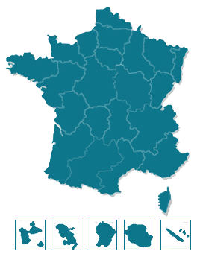
La Fédération Française de Roller et Skateboard (FFRS)
Habituée à encadrer des adolescents, la FFRS se tourne vers ce public pour orienter son action Sport Santé.
Création en 1910
Fédération olympique délégataire
14
LIGUES
900
1 100
CLUBS
EDUCATEURS DIPLÔMES
66 000
LICENCIES
^{1er}
RANG MONDIAL au dernier World Skate Games

Slide 5
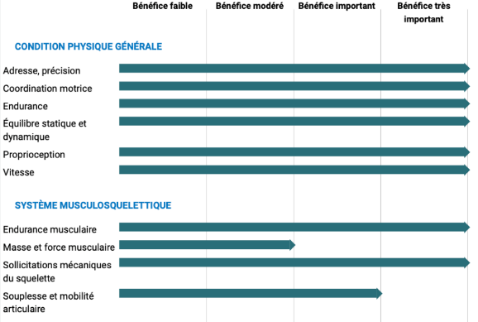
MÉDICOSPORT-SANTÉ© Dictionnaire à visé médical du sport*
Dans des conditions optimales de pratique, l’activité sportive peut induire des bénéfices pour la santé. Le MÉDICOSPORT-SANTÉ* les bénéfices sont classé en quatre familles.
*Le MÉDICOSPORT-SANTÉ a été créé par la commission médicale du Comité national olympique et sportif français avec la collaboration de la Société française de médecine, de l’exercice et du sport.

Slide 6
Impact positif
d’une pratique régulière du roller :
Prévention des effets de l'inactivité et de la sédentarité
Augmentation de l'endurance (capacité cardio-respiratoire)
Maintien ou augmentation de l'endurance musculaire, de la force musculaire, de la masse musculaire, de la proprioception, de la souplesse et du bien-être psychique
Qualité de vie
Amélioration de l'estime de soi
Lutte contre l'isolement social
Réduction du stress et de l'anxiété

Slide 7
Objectifs
Donner le goût d’une pratique sportive socialisante pour lutter contre la sédentarité, l’isolement et les risques d’addictions notamment à l’utilisation des téléphones.
Concrètement, ce projet a pour but :
D’augmenter la pratique hebdomadaire d’activité physique
D’explorer les capacités sociales, physiques et artistiques
D’améliorer la socialisation, le partage et les activités de groupe
De découvrir les bons usages de communication sur Internet
De sensibiliser aux risques de l'utilisation excessive des téléphones
De sensibiliser aux risques des nouvelles technologies

Slide 8
Méthode : temps sportif 2 heures
Cours hebdomadaires de 2h d’initiations au roller
Apprentissage d’une pratique sécurisée
Amener les jeunes à une pratique possible en autonomie
Amener à pratiquer en groupe avec tout le monde
Intégration des outils de production vidéo, photo et de diffusion

Slide 9
Motiver pour une activité physique régulière
Sensibiliser au harcèlement
Intégrer l’utilisation des réseaux sociaux « encadrée »
Sensibiliser aux risques de l’utilisation des réseaux sociaux et au cyberharcèlement
Initier les bons comportements en ligne
Méthode : « temps éducatif » 2 heures
Sur les temps de début et fin de séance :

Slide 10
Méthode : les leviers
Créer une expérience sociale créative d’expression sportive, d’apprentissages artistiques et d’explorations culturelles et sociales
Partir autant que possible des envies des jeunes
Intégrer leurs propositions
Les amener vers une pratique autonome respectueuse
Renforcer l’intégration de tous en étant attentif aux jeunes isolés
Assurer un accompagnement responsable et discret

Slide 11
Activités
Cycle d’initiation à la pratique
Jeux de roller
Apprentissage à l’utilisation des outils numériques lié au roller
Actions de prévention : des risques liés aux usages inappropriés d’Internet, des réseaux sociaux et la maîtrise de son image en ligne.
Lutte contre la sédentarité

Slide 12
Séance type
 | But | Conditions d’exécution | Consignes | Critères de réussite | Durée
Début séance | S’équiper S’échauffer Sensibiliser à une thématique choisie | ... | ... | ... | 20min
Taches | Corps de la séance avec les différentes tâches prévues par l'encadrant. |  |  |  | 1h20min
Fin de séance | Etirement Retour au calme Sensibiliser à une thématique choisie Retour sur la thématique de la séance | ... | ... | ... | 20min
Les thématiques préconisées sont en lien avec : la pratique d'activité physique pour la santé et la lutte contre la sédentarité, l'utilisation des téléphones et réseaux sociaux, l'inclusion sociale et la lutte contre le harcèlement.

